Slide 1
Dirck Bouts
También escrito Dirk, Dieric, o Dierick.

Slide 2
(Haarlem, h. 1420-Lovaina, 1475). Pintor holandés. Aparece registrado como pintor en los archivos de la ciudad de Lovaina en el año 1457 y llega a ser pintor oficial de la misma entre 1468 y 1475, fecha de su muerte. Fuentes literarias de los siglos XVI y XVII, como las de los historiadores L. Guicciardini y Karel van Mander, atestiguan que Bouts era originario de Haarlem. Otros, entre los que se encuentran Albert Châtelet y Max ­Julius Friedländer, llegarán años más tarde a la misma conclusión, permitiendo situar la fecha de nacimiento hacia 1420. Si obtuvo la maestría como pintor a sus veinte años quedaría, por tanto, un margen de tiempo para que, antes de partir para Lovaina ejerciera algunos años su oficio en Haarlem. En torno a 1444-1448 Bouts se instala en Lovaina. Esta última es la fecha de su primer matrimonio, del que tendría cuatro hijos; dos de los cuales apa­recen en los archivos mencionados como pintores, aunque solo uno, Albert Bouts, ha dejado obras conocidas.

Slide 3
Por fortuna nos ha llegado el testamento de Dirk Bouts que proporciona interesantes datos: a su viuda le adjudica las obras ya terminadas, y a sus hijos las no concluidas y el material de pintura. Entre estas últimas figura una de las tablas de Justicia de Otón, que la ciudad de Lovaina le había encargado en 1468. El mayor interés de estas obras, junto con la Última Cena del Retablo del Santo Sacramento de la iglesia de San Pedro en Lovaina (in situ), reside en per­mitirnos conocer sus fechas seguras y una amplia documentación, caso de rara fortuna en la pintura del si­glo XV. El Ayuntamiento nuevo de ­Lovaina se concluye en 1459 y para decorarlo se encarga a Bouts cuatro cuadros de Justicia y un tríptico que debía representar el Juicio Final, siendo éstas las últimas obras del pintor. Otras piezas documentadas son Retrato de hombre (National Gallery, Londres) y el tríptico del Martirio de san Erasmo (iglesia de San Pedro, ­Lovaina).

Slide 4
En cuanto a la posible existencia de pinturas realizadas en los años que Bouts pasó en Haarlem, ­Albert Châtelet propone dos: Cena en casa de Simón (Staatliche Museum, Berlín) y el Retablo de la Virgen (Prado). En realidad el último es un tríptico cuya parte central la componen las escenas de la Visitación y Adoración de los ángeles; la puerta izquierda la Anunciación y la derecha la Adoración de los Magos. Cada esquina va encuadrada por arcos de medio punto, en piedra simulada, con grupitos escultóricos en la vuelta y medallones en las enjutas. En la Anunciación se representan Dos profetas, Creación de Eva, Prohibición de comer frutos del árbol del Bien y del Mal, El Pecado Original, Expulsión del Paraíso, Los trabajos de Adán y Eva y La muerte de Abel. El de la Visitación está decorado con La entrega de Judas (?), Oración en el Huerto, Prendimiento, Cristo ante Pilatos, Flagelación, Los improperios y Dos profetas. La Adoración de los ­ángeles muestra Camino del Calvario, Crucifixión, Bajada al Limbo, Descendimiento, Santo Entierro, Resurrección y Dos profetas, y la Adoración de los Magos: Noli me tangere, Cena de Emaús, La pesca milagrosa, Incredulidad de santo Tomás, Ascensión, Pentecostés y Dos profetas.

Slide 5
El tríptico de la pinacoteca madrileña procede de El Escorial, donde ingresó en 1584 como anónimo, y entró en el Museo el 15 de marzo de 1839. Estuvo atribuido a Petrus Christus, pero la crítica moderna lo adscribe a la etapa de juventud de Bouts hacia 1445, quizás algo anterior, si se considera realizado por el pintor en sus años de estancia en Haarlem, su ciudad de origen. Su formación incierta, ya que no se conoce quién pudo ser su maestro, cuaja en un estilo en el que las influencias de Van Eyck y Van der Weyden se aúnan en una síntesis particular. Sus obras tempranas se caracterizan por la utilización de la luz como elemento unitario, la humanización de sus personajes, así como un gusto por la descripción detallada de las telas y los cabellos que derivan de Van Eyck. De Van der ­Weyden recoge las arquerías que el pintor había utilizado en el Tríptico de Miraflores, para encuadrar sus escenas en el Tríptico de la Virgen. Sin embargo, frente a la relación que existe entre los personajes de las composiciones de Weyden, Bouts aísla las figuras mostrándolas recogidas en un meditativo silencio. Este «hieratismo boutsiano» se corresponde con la devotio moderna y está más acorde con la meditación individual.

Slide 7
Fue altamente influenciado por Jan van Eyck y por Rogier van der Weyden, de quien posiblemente haya sido aprendiz.
Bouts estuvo entre los primeros pintores norteños en servirse del punto de fuga único. Su trabajo tiene cierta rigidez primitiva en el dibujo, pero sus pinturas son altamente expresivas, bien diseñadas y ricas en color.

Slide 8
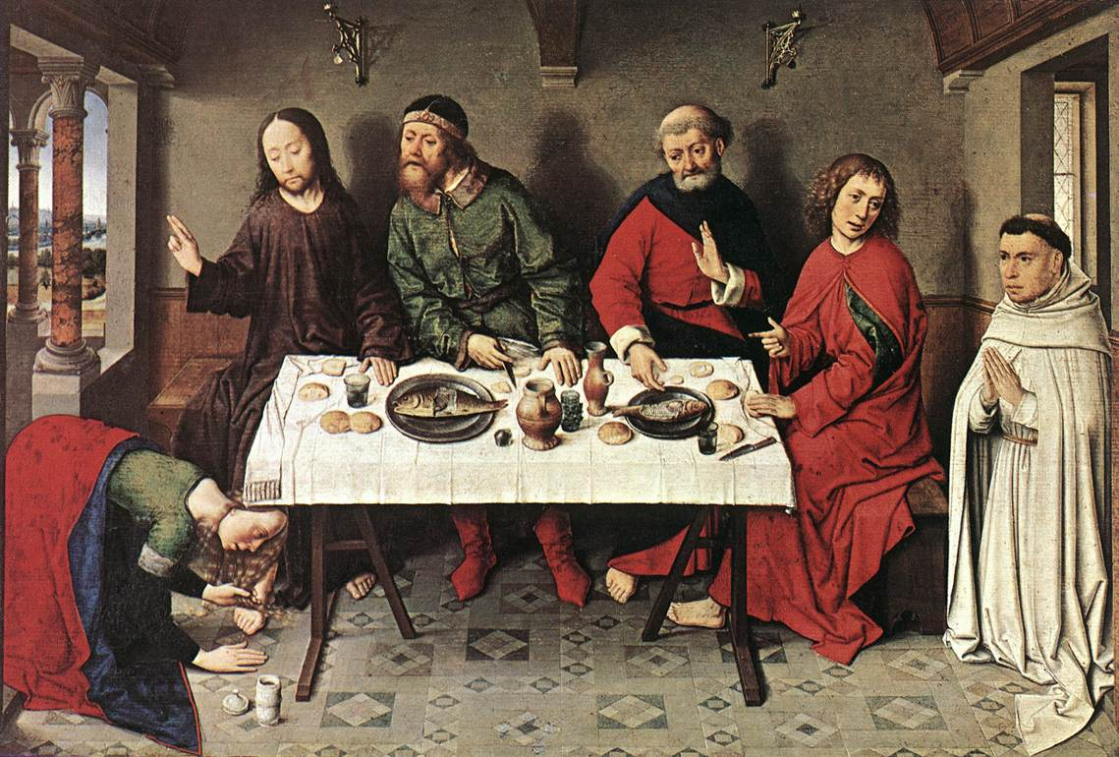
1440s. Dirck Bouts. Cristo en casa de Simón. Staatliche Museen, Berlin

Slide 9
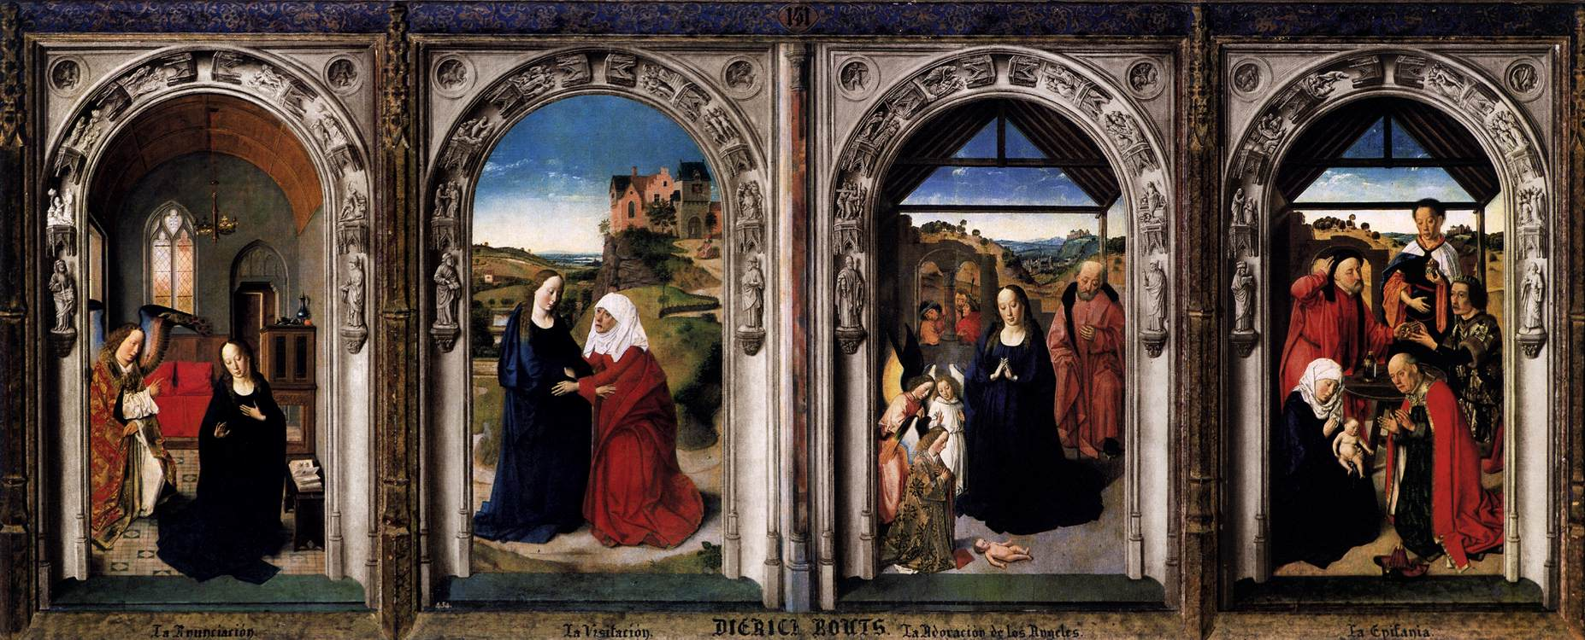
1445. Dirck Bouts. Tríptico de la Virgen. Museo del Prado, Madrid

Slide 10
En este tríptico se representan cuatro escenas: la Anunciación, la Visitación, la Adoración de los ángeles y la Adoración de los Magos. Realizado hacia 1445, se considera la primera obra conservada de mano de Dirk Bouts y muestra ya un estilo similar al de las pinturas que ejecutó después, excepción hecha del canon de sus figuras, mucho más corto en este tríptico que en obras posteriores. Prescindiendo del interés que Bouts siente por el paisaje desde el principio, lo que resulta más digno de destacar en la obra del Museo del Prado son las formas ovales de los rostros de sus figuras, como se constata en el de la Virgen, que evidencia la simplificación de volúmenes de que hacen gala los pintores de los Países Bajos del Norte. Dirk Bouts recibe otros influjos al instalarse en los Países Bajos del Sur -entre 1444 y 1448 debe estar ya en Lovaina, donde morirá en 1475-. Se aprecia en esta obra la forma peculiar que tenía el pintor de traducir el mundo que le rodea, transmitiendo a sus figuras poco expresivas, sumidas en un silencio meditativo y con sus movimientos detenidos, una sensación de recogimiento, que se aleja de la fuerte emotividad de Roger van der Weyden y de la monumentalidad de Jan van Eyck, cuyo arte conoció y de los que se sirvió en la síntesis personal de su estilo. Pese a la fecha temprana en que Bouts ejecuta el tríptico, toma de Van der Weyden algunos esquemas compositivos, como la arquitectura pintada que simula una portada con arquivolta esculpida, que este último había ideado pocos años antes para el Tríptico de Miraflores (Gemäldegalerie, Berlin), o la composición de la Visitación que deriva de otra de Van der Weyden en el Museum der bildenden Künste de Leipzig.

Slide 11
Sin duda, en esos primeros años de la carrera de Bouts, la influencia eyckiana -mitigada después- constituye la base principal de su lenguaje pictórico. Igual que el pintor de Brujas, en el tríptico del Prado, Bouts diferencia las distintas materias como los cabellos o los tejidos -perceptibles en el arcángel Gabriel de la Anunciación-, emplea la luz como factor de unidad, dota las diferentes escenas de una atmósfera dorada y de un modelado vigoroso. También es digna de reseñar la atención que presta a los rostros y manos de las figuras, como se constata en el primero de los Magos que se arrodilla ante el Niño en la Adoración, con la cara llena de arrugas y las venas de las manos marcadas, igual que Isabel en la Visitación. Pese a que esta obra de Bouts parece un políptico compuesto por cuatro tablas, -tantas como escenas-, en realidad es un tríptico formado por tres paneles. En el central se representan dos escenas de la misma dimensión que las laterales -la Visitación y la Adoración del Niño por los ángeles-, separadas por una columna pintada de mármol rosáceo. Tanto éstas como las que se incluyen en paneles laterales -la Anunciación en el izquierdo y la Adoración de los Magos en el derecho- muestran un marco arquitectónico que evoca la entrada de un pórtico. Aun cuando los arcos tienen forma semicircular, los pórticos son góticos, como las chambranas y otros elementos decorativos propios de este estilo, que aluden a la nueva ley que comienza tras el anuncio del arcángel Gabriel a María. En las arquivoltas se representan pasajes del Antiguo y del Nuevo Testamento -seis en cada escena-, que refuerzan esta idea. Bouts transforma aquí los pórticos poco profundos que Van der Weyden había dispuesto en el Tríptico de Miraflores por otros más desarrollados. En la obra del Prado, los pórticos delimitan un primer plano y detrás de él se incorporan las figuras. De este modo, éstas no están encuadradas por las arquitecturas, sino que se ven a través de ellas, integrándose así en el espacio que las rodea, de forma que se produce una distancia entre el espectador y los personajes pintados (Texto extractado de Silva, P. en: 100 Obras Maestras del Museo del Prado, Museo Nacional del Prado, 2008, p. 20).

Slide 13
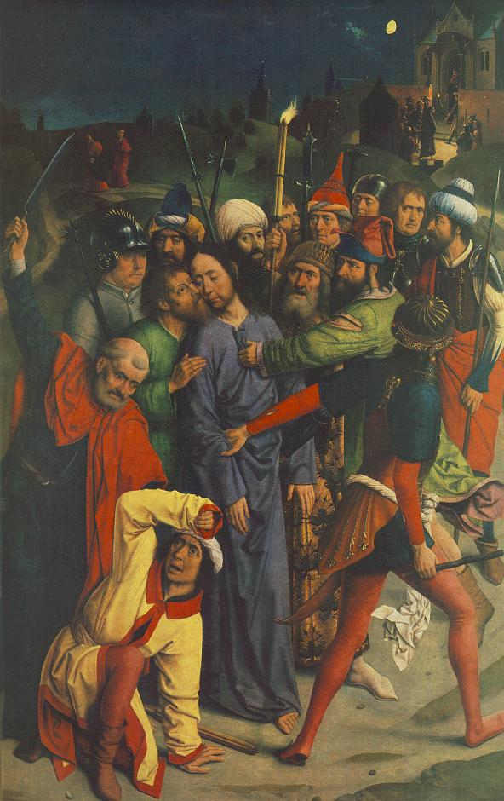
1450. Dirck Bouts. La captura de Cristo. Alte Pinakothek, Munich.

Slide 14
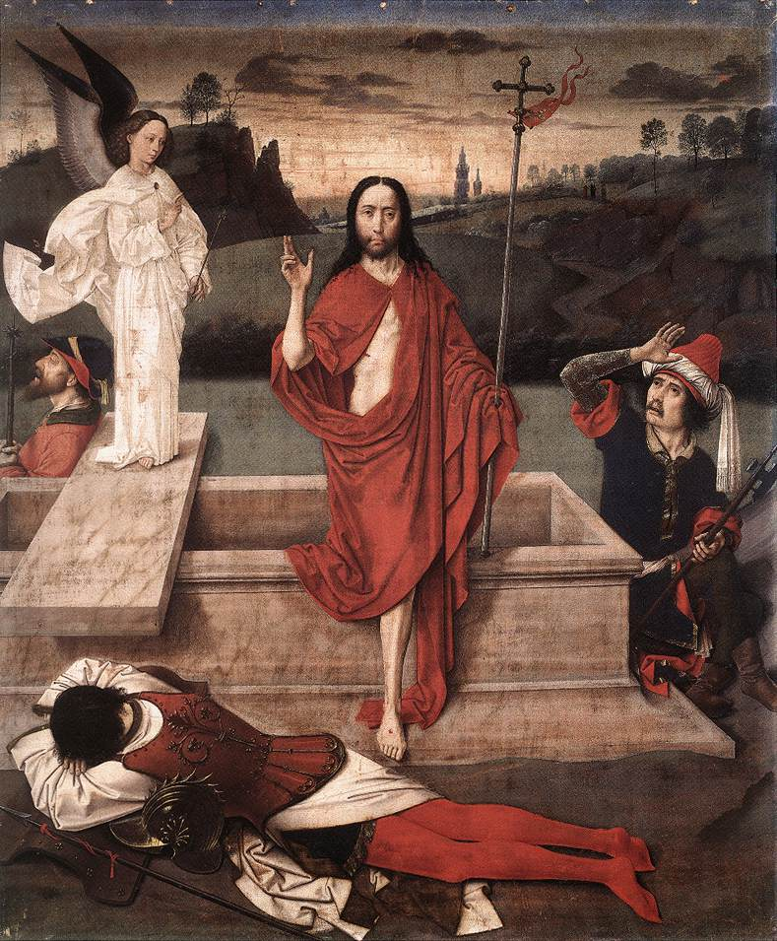
1450 - 1460. Dirck Bouts. Resurrección de Cristo. Norton Simon Museum of Art, Pasadena

Slide 15
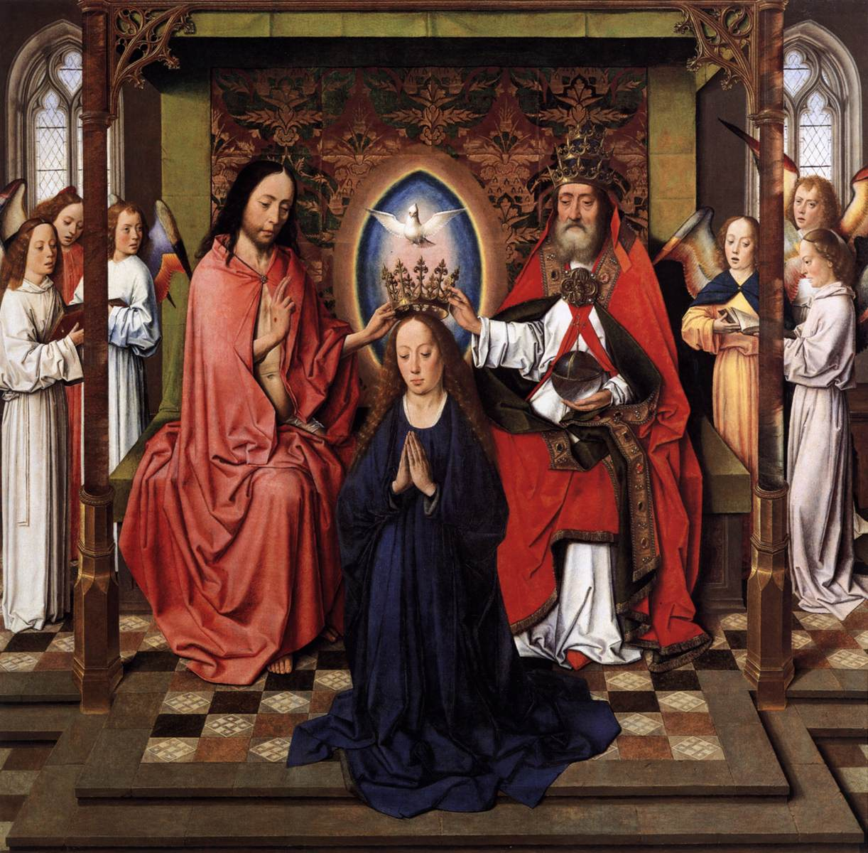
1450. Dirck Bouts. Coronación de la Virgen. Akademie der bildenden Künste, Viena.

Slide 16
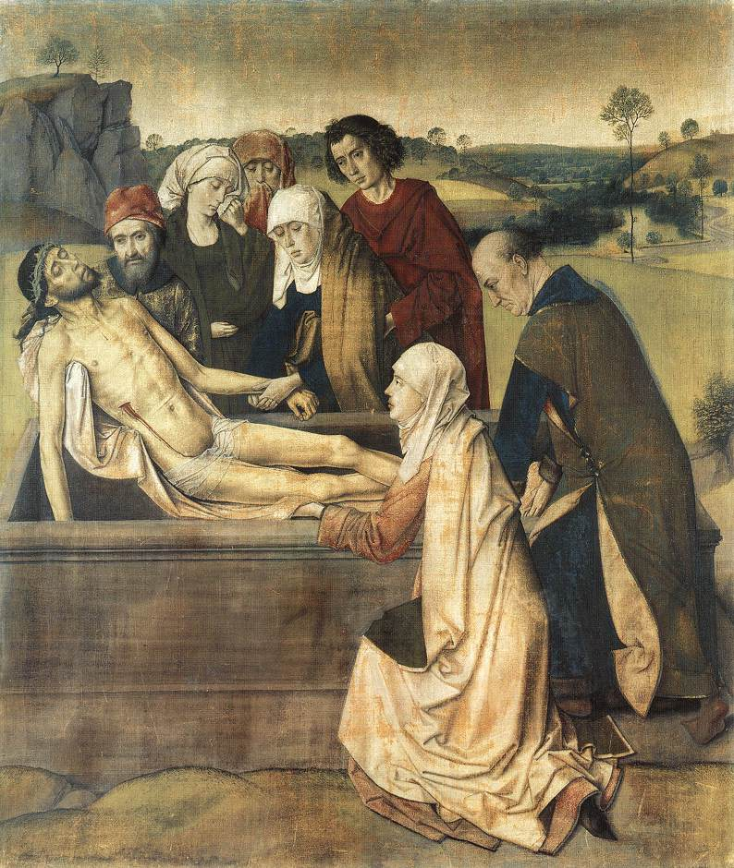
1450. Dirck Bouts. Enterramiento de Cristo. National Gallery, Londres.

Slide 17
El cuerpo de Cristo, envuelto en un sudario blanco, está siendo colocado en una tumba por su familia y seguidores afligidos. La Virgen María, apretando su muñeca, parece al borde del colapso; Juan el Evangelista la sostiene. Detrás de ellos están María Cleofás y María Salomé, una secándose las lágrimas de los ojos, la otra sosteniendo su velo en su boca. María Magdalena sostiene las piernas de Cristo y lo mira con tristeza a su rostro. Dos conversos secretos al cristianismo, Nicodemo y José de Arimatea, bajan el cuerpo de Cristo a la tumba. Esta es la única imagen sobreviviente del Entierro de Dirk Bouts, y es una expresión silenciosa de intensa emoción.
Es un raro sobreviviente de un tipo que alguna vez fue común, un cuadro pintado en tela en lugar de paneles de madera. Hecho en gran número en los Países Bajos en el siglo XV, pocos existen hoy en día. Son notoriamente delicados y este está en muy buenas condiciones. Los tonos apagados y una apariencia calcárea eran característicos de estas pinturas de tela, pero el tiempo también ha dado forma a la imagen que vemos hoy. Una película de suciedad, que cubre toda la superficie, no se puede eliminar, y las capas de pintura finamente aplicadas se han desgastado en algunos lugares, revelando lino ahora descolorido. Los colores han cambiado y se han desvanecido: el manto de la Virgen ahora es marrón, y el tabardo de José de Arimatea, una vez azul pálido, parece verde.

Slide 18
Pero un toque del color original se puede ver a lo largo del borde superior, donde una franja de cielo azul más brillante ha sido protegida por un marco antiguo. Los agujeros manchados de óxido muestran dónde se colocó el lino en un marco, tal vez poco después de que se hiciera la pintura. A lo largo del borde inferior podemos ver los restos de un borde pintado. Los bordes de colores se encuentran a menudo en pinturas en lino. Parece que los paños de lino se estiraron sobre soportes temporales para ser pintados. Una vez terminados se cortaban a lo largo de los bordes exteriores de estos bordes. Algunos se montaron en telas más gruesas y colgaron como tapices. Otros se unieron a los paneles, y luego se colocó un marco en la parte superior del borde pintado. Al Entierro se le debe haber dado un marco bastante más pequeño de lo previsto.
La pintura neerlandesa tenía una gran demanda en toda Europa en este momento, y las de tela eran especialmente populares, ya que podían enrollarse para el transporte y luego montarse una vez que llegaban a su destino. Bouts probablemente hizo esta pintura para su exportación a Italia, posiblemente Venecia, donde permaneció hasta el siglo XIX. Era posiblemente, aunque no con certeza, parte de un políptico, otras partes de las cuales sobreviven en otras colecciones.
Las fotos de Bouts son extremadamente difíciles de fechar. En El Entierro, la perspectiva está mal administrada; en sus imágenes datables de la década de 1460 y principios de la década de 1470, Bouts muestra un notable dominio de la perspectiva. La imagen también está fuertemente influenciada por las pinturas de Rogier van der Weyden de la década de 1430 y principios de la década de 1440. Probablemente fue pintado en la década de 1450.

Slide 19
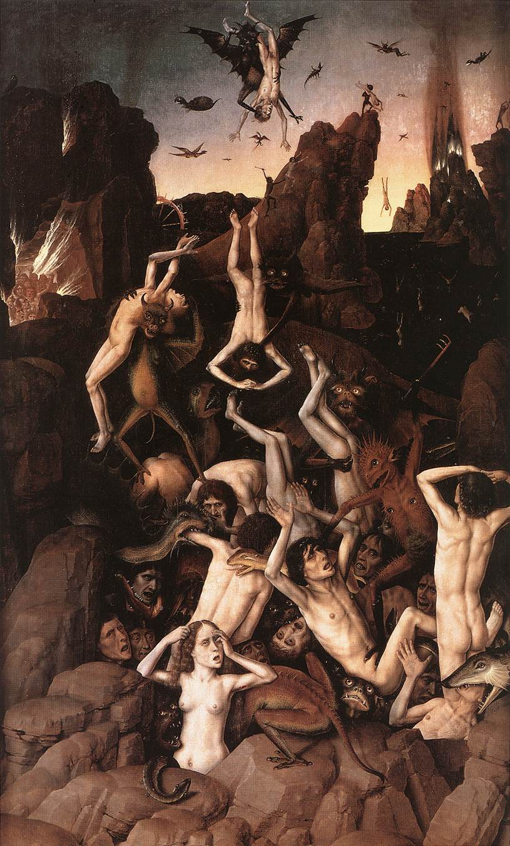
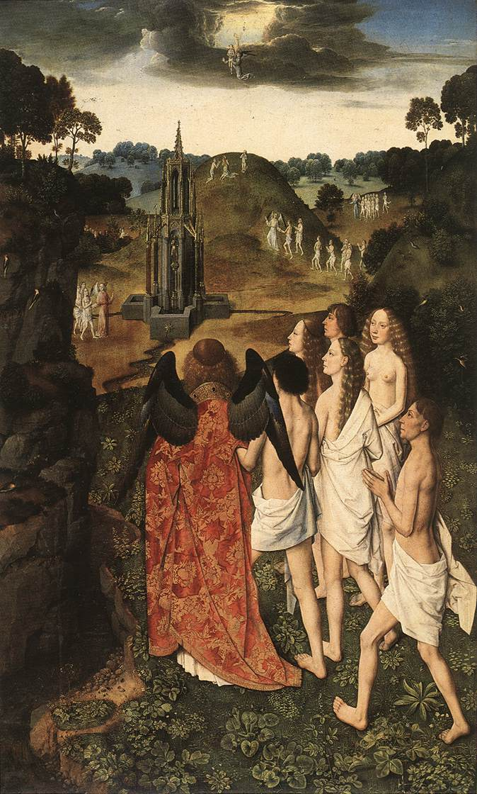
1450. Dirck Bouts. Infierno y Paraiso. Palais des Beaux-Arts, Lille

Slide 20
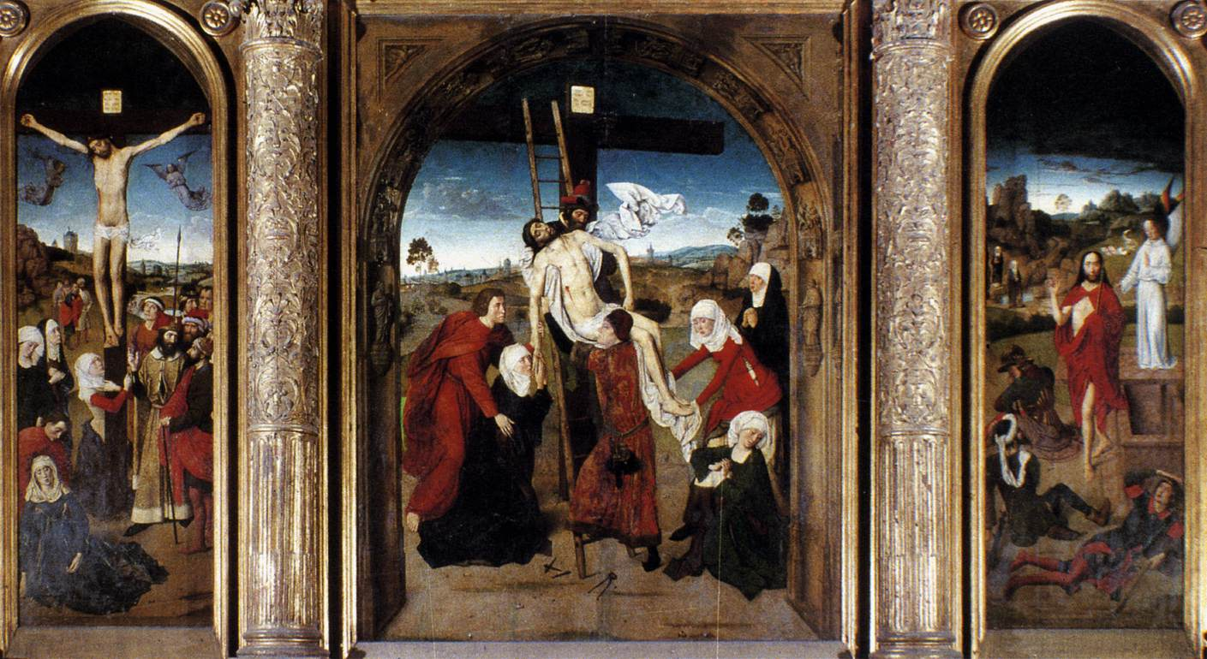
1455. Dirck Bouts. Retablo de la Pasión. Museo de la Capilla Real, Granada.

Slide 21
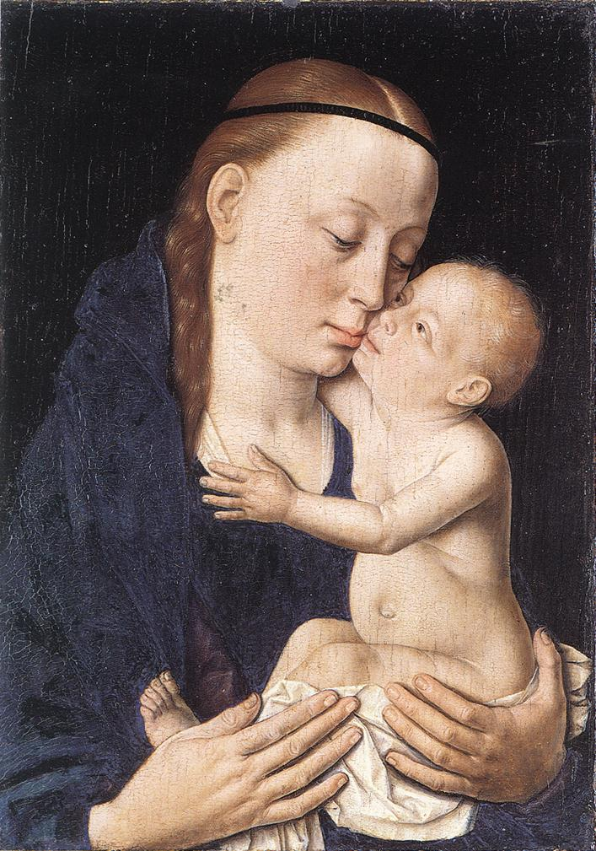
1455 – 1460. Dirck Bouts. Virgen con niño. Metropolitan Museum of Art, New York.
Dieric Bouts ha basado esta imagen pequeña y exquisita en la antigua fórmula bizantina de la Virgen cariñosa (glykophilousa), un tipo popular en los Países Bajos. Sin embargo, ha prescindido del fondo dorado y el halo de la práctica bizantina y ha dotado a la pintura de una ternura y sencillez humanas que no se encuentran en los iconos. Con su modelado sutil y táctil de la carne, el artista intensificó la ilusión de seres vivos que respiran. Centrándose en la relación amorosa de una madre y su hijo, su interpretación enfatizó las emociones humanas y realzó la intensa experiencia interior de la devoción privada.

Slide 22
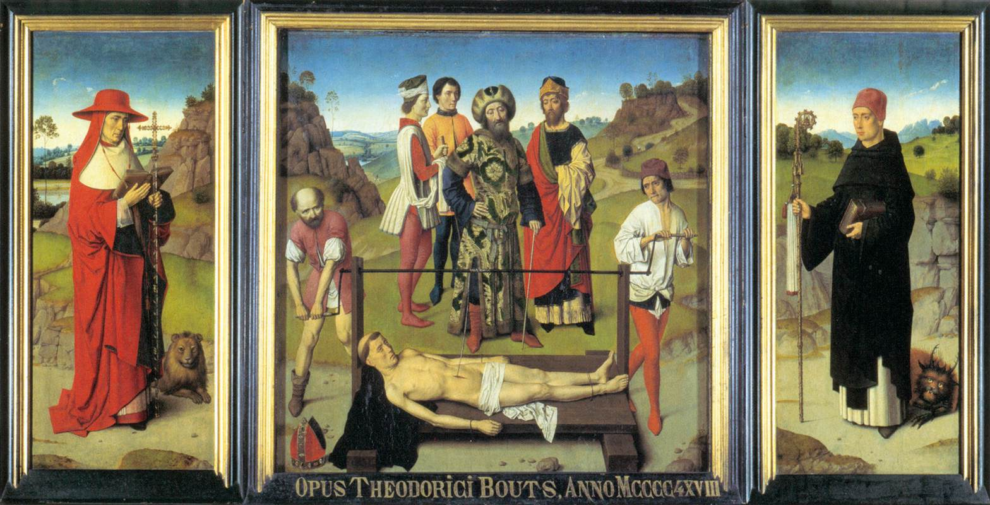
1458. Dirck Bouts. Martirio de San Erasmo. Sint-Pieterskerk, Leuven

Slide 23
1458. Dirck Bouts. Martirio de San Erasmo. Sint-Pieterskerk, Leuven
San Erasmo fue obispo de Formia, cerca de Gaeta en Italia, durante el siglo V. Según la leyenda, los lombardos arrianos lo mataron y murió en la agonía más terrible. Bouts representa a San Erasmo prácticamente desnudo y tendido sobre una tabla, a la que está atado de manos y pies. Le han hecho un agujero en el vientre y le han atado un extremo de los intestinos a un cabrestante. Dos verdugos se afanan en destriparlo. Uno es viejo y calvo, y trabaja con las mangas arremangadas, enrollando el mango del cabrestante con gran vigor. El otro es joven; parece perturbado por lo que está sucediendo y realiza su tarea con menos entusiasmo. Detrás de ellos hay una figura barbuda, vestida con un rico abrigo de brocado azul y dorado adornado con piel. que observa a los torturadores con una actitud sencilla y digna. Por la forma en que se apoya en su bastón, se podría pensar que estaba supervisando alguna formalidad administrativa. De los tres hombres que lo acompañan, solo uno mira directamente hacia la escena, mientras que los otros dos lo ignoran como si se tratara de un evento sin importancia

Slide 24
1458. Dirck Bouts. Martirio de San Erasmo. Sint-Pieterskerk, Leuven
A pesar de la horrible naturaleza del acto, no hay señales de sangre en ninguna parte. Las alas del tríptico muestran, a la izquierda, San Jerónimo resplandeciente con su túnica de cardenal, con su emblemático león a sus pies, y a la derecha, San Bernardo con hábito sencillo y sosteniendo el cayado de su abad en una mano. Detrás de las figuras, un paisaje se extiende a través de los tres paneles del tríptico. Las verdes colinas y las carreteras que las separan se han identificado con el paisaje ondulado de Lovaina. El brillo de la luz y los colores en los que se representa la naturaleza aquí es tan extraordinario que uno siente que debe ser el resultado del primer ejercicio de pintura al aire libre. Bouts era un maestro del arte del paisaje, como ya sabía su contemporáneo Johannus Molanus. Incluso un tema tan brutal como el destripamiento de Erasmo, cuando está envuelto en la luz etérea de Bouts, está investido de cierta tranquilidad. La naturaleza ya no es una decoración artificial, un telón de fondo teatral obviamente falso, como aparece en la pintura italiana del siglo XV, sino una atmósfera rendida hasta el último detalle, donde se ha prestado mucha atención a cada matiz de color.

Slide 26
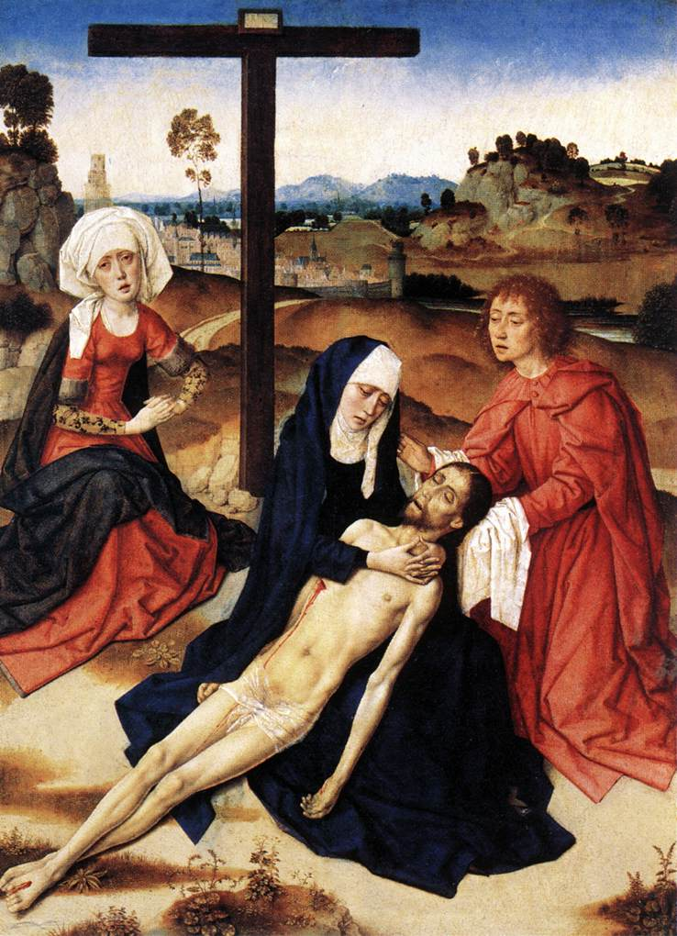
1460. Dirck Bouts. Lamentación sobre Cristo. Museo del Louvre.

Slide 27
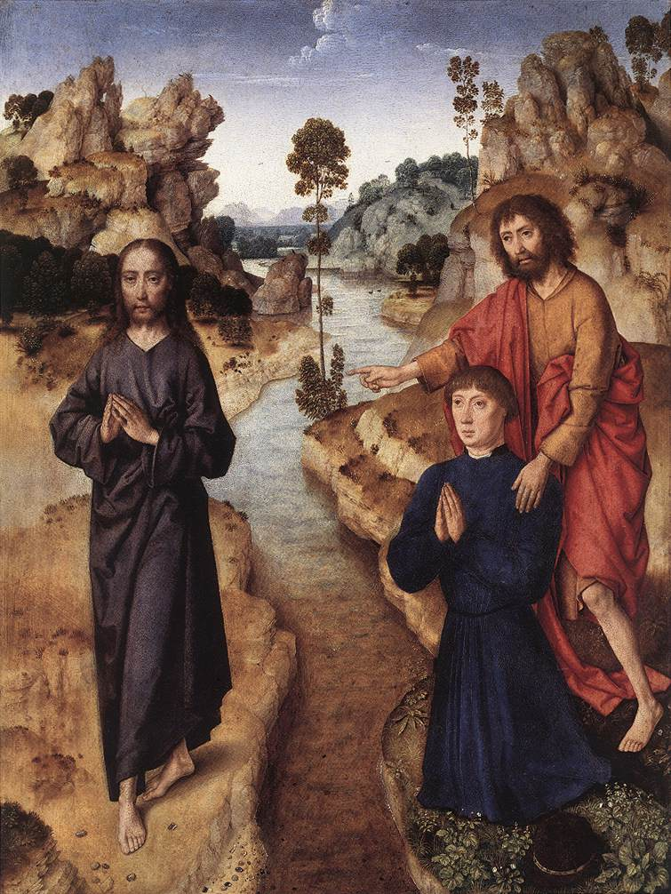
1462 - 1464. Dirck Bouts. Ecce Agnus Dei. Alte Pinakothek, Munich

Slide 28
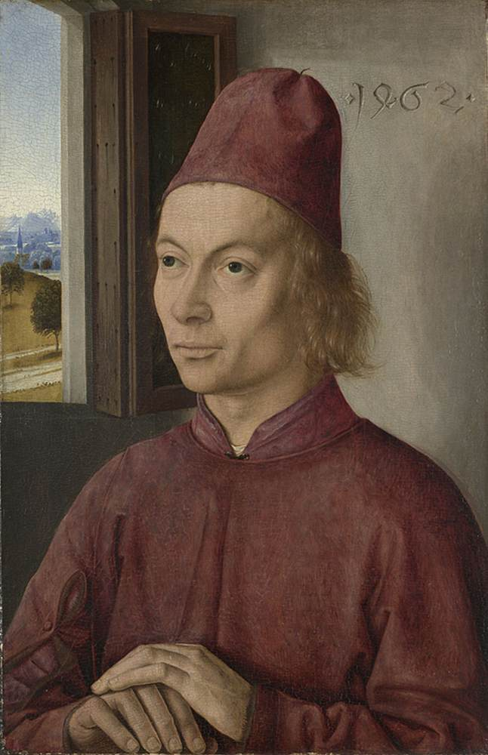
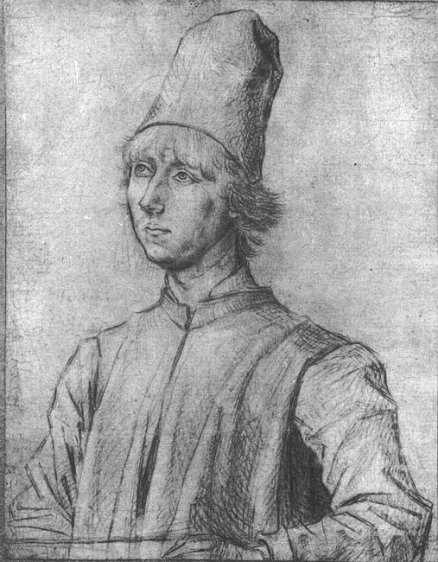
1462. Dirck Bouts.
Retrato de hombre. Smith College Museum of Art, Northampton
Retrato de hombre. National Gallery, Londres.

Slide 29
Un hombre de pelo rubio se para en un interior, mirando más allá de nosotros en la distancia. Detrás de él hay una ventana abierta; aunque podemos ver un paisaje con una iglesia a lo lejos. Hay una fecha, 1462, en la pared detrás de él; curiosamente, los tres primeros números parecen estar tallados en el yeso, mientras que el cuarto se encuentra orgulloso de él.
El vestido del hombre es sobrio pero distintivo. Su único color es inusual para la época, pero no es el vestido de un hombre pobre. Su túnica y sombrero rojos opacos parecen ser de lana y sus mangas, que están cortadas y abotonadas en la parte superior de su brazo, están forradas y recortadas con pelaje marrón. Debajo de este lleva un doblete del mismo color con un cuello de pie, posiblemente de terciopelo. Su camisa blanca es visible en su garganta. Sus manos parecen descansar sobre el marco, una ilusión posiblemente reforzada por el marco original, que ahora falta.
Este es el retrato más antiguo datable, y solo fechado, atribuido a Dirk Bouts. Aunque Bouts sabía todo sobre los puntos de fuga, la perspectiva de la ventana está distorsionada, tal vez por razones estéticas. La alternancia de luces y sombras a través del retrato está maravillosamente inventada para que el lado iluminado de la cara del cuidador se siluetee contra el vidrio sombreado del obturador, mientras que el lado sombreado de su sombrero y cara se silueta contra la pared iluminada detrás. La idea de hacer que las manos de la niñera parecieran descansar sobre el marco había sido desarrollada por Robert Campin (compare esto con Una mujer) y Rogier van der Weyden (como en su Retrato de una dama).

Slide 30
No estamos seguros de quién es el cuidador, pero podría ser Jan van Winckele, un ciudadano prominente de Lovaina, donde Bouts vivía en la década de 1460, y un amigo del artista. Era abogado y se graduó en la Universidad de Lovaina en 1449. Poseía al menos dos de las pinturas de Bouts y fue testigo de su voluntad. En 1462 van Winckele recibió un puesto importante en la administración de la universidad, y el retrato posiblemente se hizo para conmemorar este evento. La secuescencia de su vestimenta fue quizás una respuesta a las regulaciones de la universidad de Lovaina, que se quejaban de la vestimenta "indecente" y establecían que los miembros de la universidad debían vestirse sobriamente en un solo color. En 1467 George Lichton, un estudiante escocés en Lovaina, hizo bocetos de sus clases en un volumen de sus notas de conferencia. Estos muestran tanto a estudiantes como a maestros con túnicas rojas y sombreros con tallos distintivos en la parte superior.
En su voluntad, van Winckele estableció que si sus hijos morían sin herederos, todos sus bienes debían destinarse a la fundación de un colegio de abogados. Su hijo, también Jan, murió sin hijos y en 1555 el Collegium Winckelianum se estableció en el sitio de su casa familiar. Es posible que este retrato fuera al Colegio, que cerró en 1797. En la década de 1830, el retrato estaba en una colección privada en Londres.

Slide 31
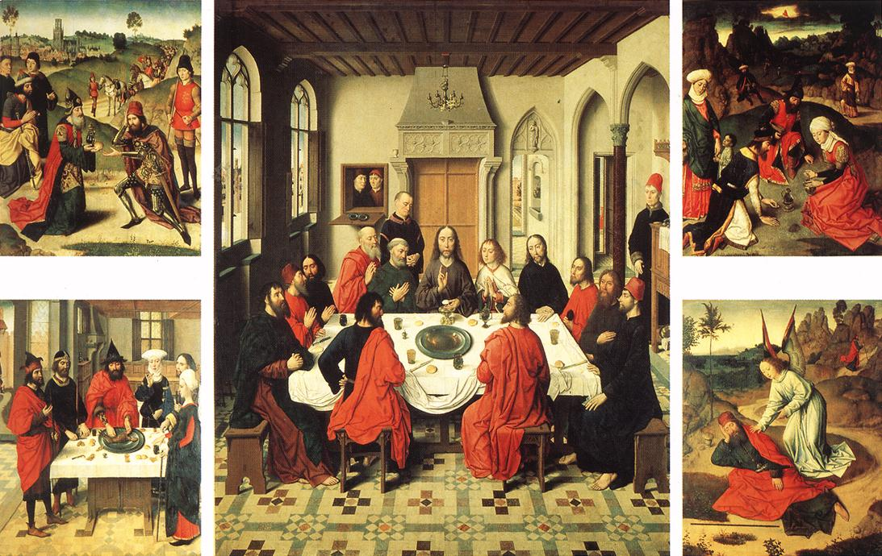
1464 - 1467. Dirck Bouts. Paneles de los Sacramentos. Sint-Pieterskerk, Leuven

Slide 32
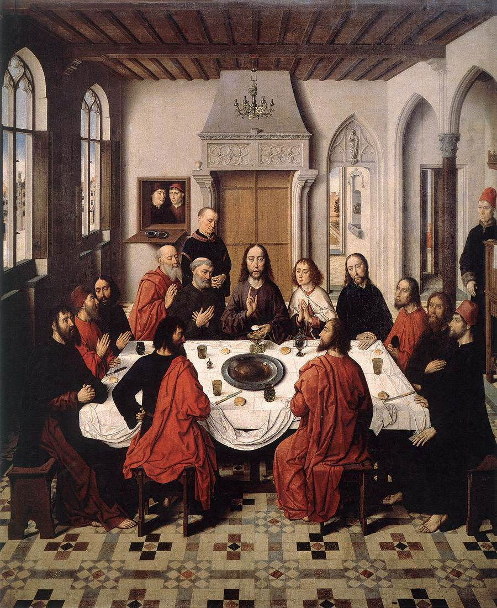
1464 - 1467. Dirck Bouts. Paneles de los Sacramentos. Última cena. Sint-Pieterskerk, Leuven.
La Última Cena es el panel central del Retablo del Santo Sacramento, comisionado a Bouts por la Confraternidad del Santo Sacramento de Lovaina en 1464, con destino a la iglesia de Sint-Pieterskerk (San Pedro de Lovaina). Todas las ortogonales (líneas imaginarias perpendiculares al plano de la pintura que convergen en el punto de fuga) del cuarto central se dirigen a un único punto en el centro del tapiz, sobre la cabeza de Cristo. Sin embargo, el pequeño cuarto del costado tiene su propio punto de fuga, y ni este ni el del cuarto principal caen sobre el horizonte del paisaje visto a través de las ventanas.

Slide 33
La Última Cena es el segundo trabajo fechado (después de Virgen y Niño con san Jerónimo y san Francisco de Petrus Christus en Fráncfort, de 1457) en mostrar la perspectiva lineal italiana.
Los eruditos han reseñado además que esta Última Cena fue la primera pintura al óleo flamenca representando La Última Cena.
En este panel central, Bouts no se concentró en la narrativa bíblica en sí, sino que presenta a Cristo en el papel de un sacerdote realizando la consagración de la hostia eucarística.
Esto contrasta fuertemente con otras representaciones de la Última Cena, que generalmente se concentraban en la traición de Judas o en Juan.
Bouts además agregó complejidad a esta imagen incluyendo cuatro sirvientes (dos en la ventana y dos sirviendo), todos vestidos con atuendos flamencos.
A pesar de haber sido identificados al principio como el propio artista y sus dos hijos, estos dos sirvientes probablemente sean retratos de miembros de la confraternidad, responsables de comisionar el retablo.

Slide 34
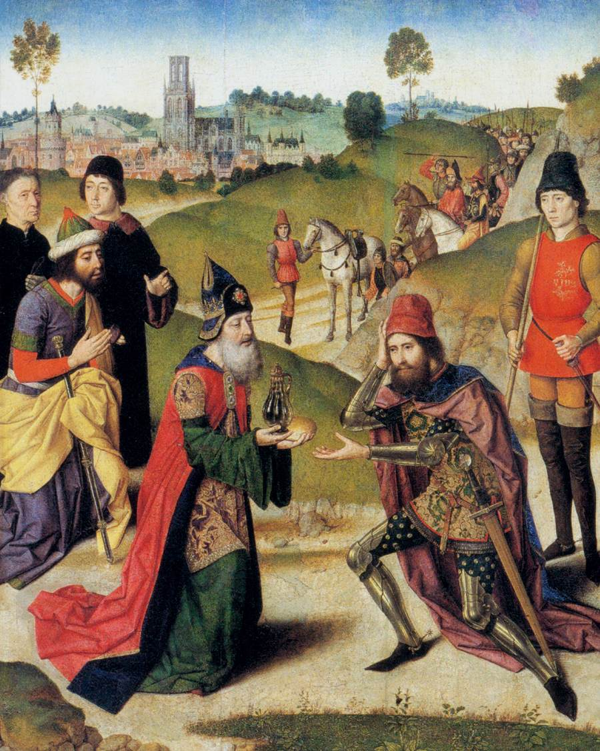
1464 - 1467. Dirck Bouts. Paneles de los Sacramentos. Encuentro de Abraham y Melquiades. Sint-Pieterskerk, Leuven

Slide 35
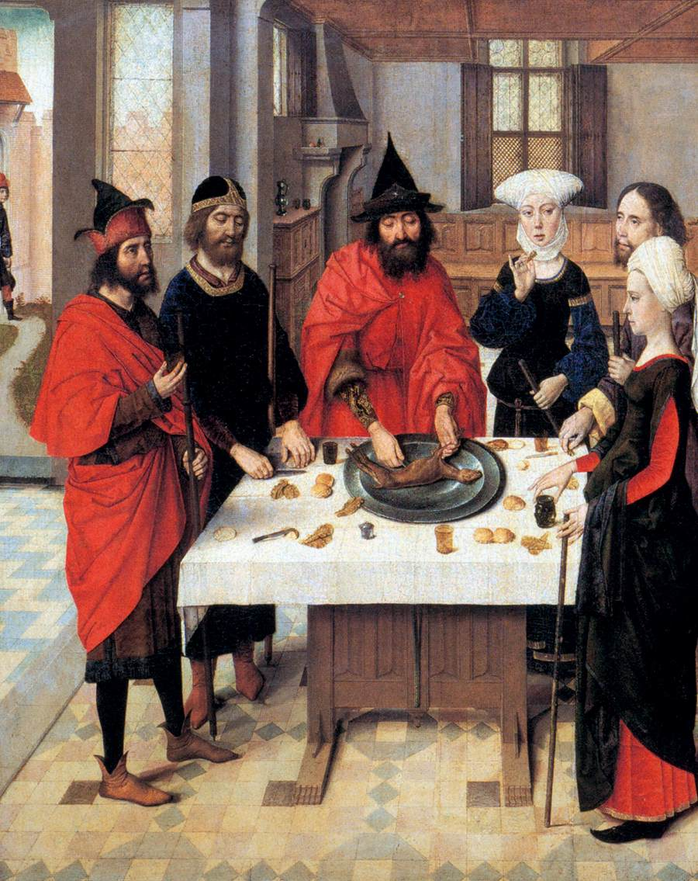
1464 - 1467. Dirck Bouts. Paneles de los Sacramentos. Fiesta de la Pascua. Sint-Pieterskerk, Leuven

Slide 36
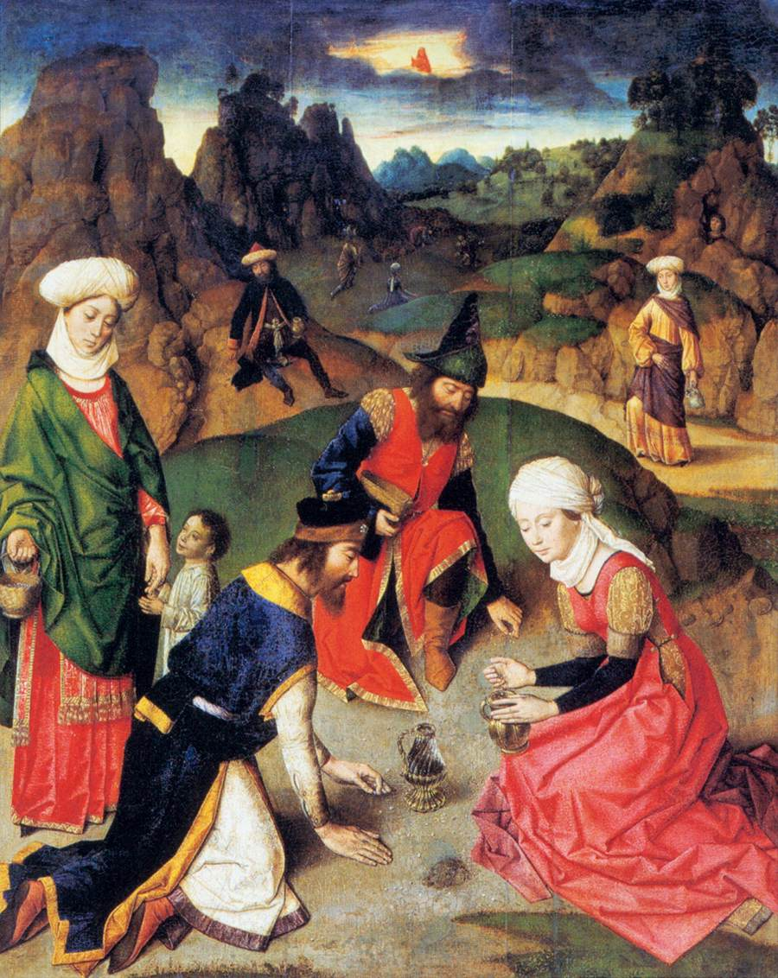
1464 - 1467. Dirck Bouts. Paneles de los Sacramentos. Recogida del Maná. Sint-Pieterskerk, Leuven

Slide 37
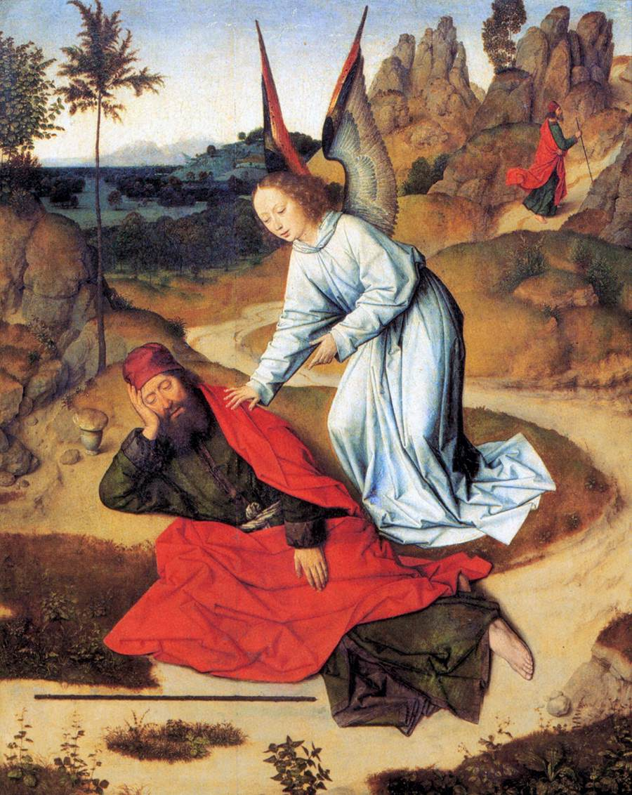
1464 - 1467. Dirck Bouts. Paneles de los Sacramentos. El profeta Elías en el desierto. Sint-Pieterskerk, Leuven

Slide 38
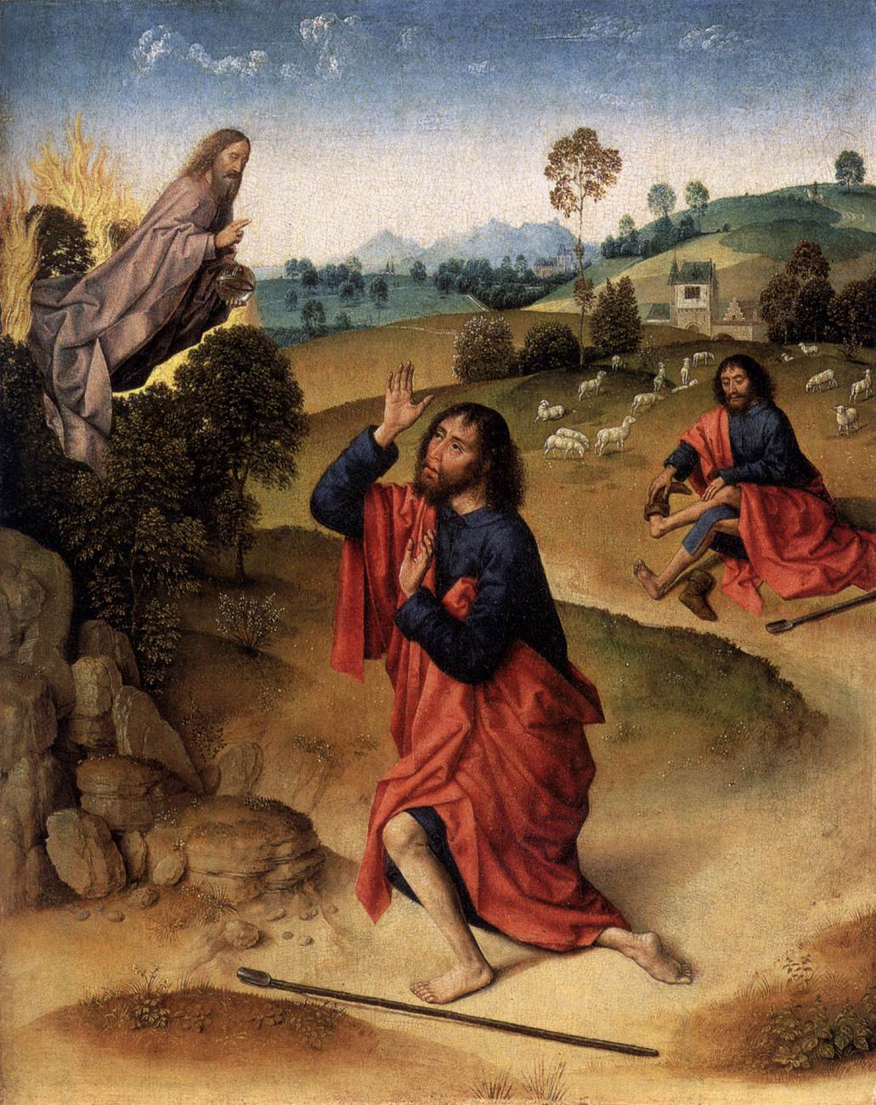
1465 - 1470. Dirck Bouts. Moises y la zarza ardiente. Museum of Art, Philadelphia

Slide 39
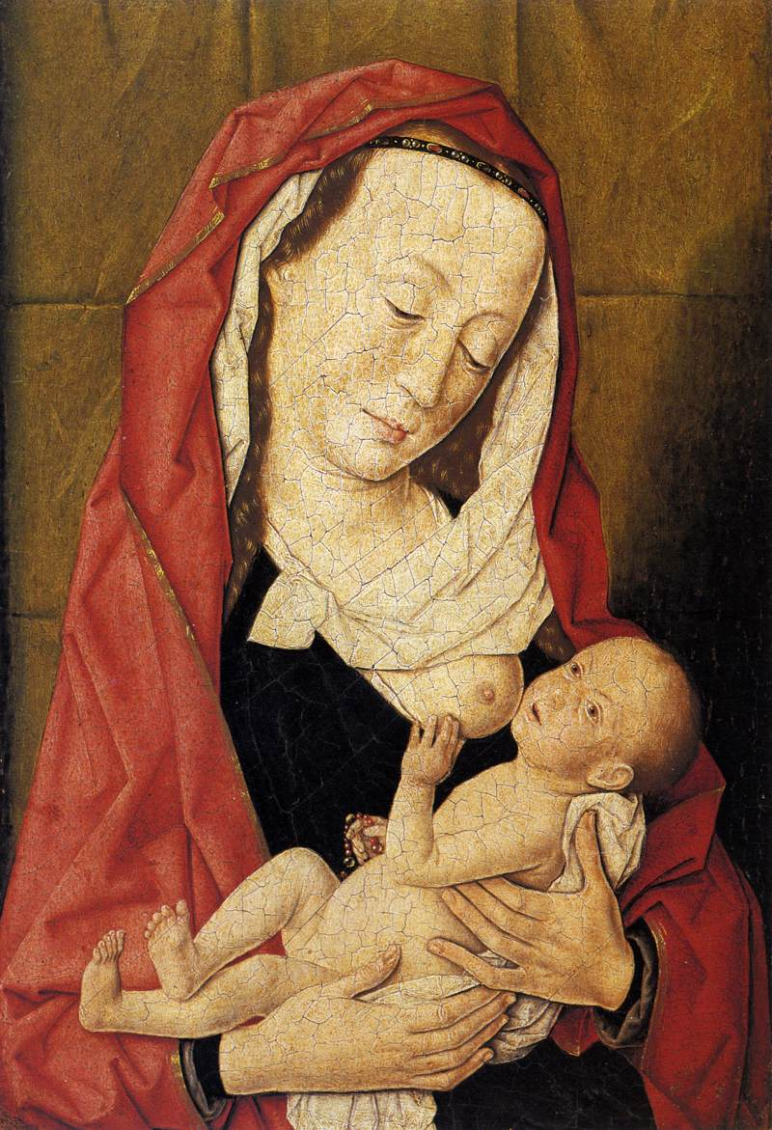
1465 - 1470. Dirck Bouts. Virgen con niño. Museo Correr, Venecia.

Slide 40
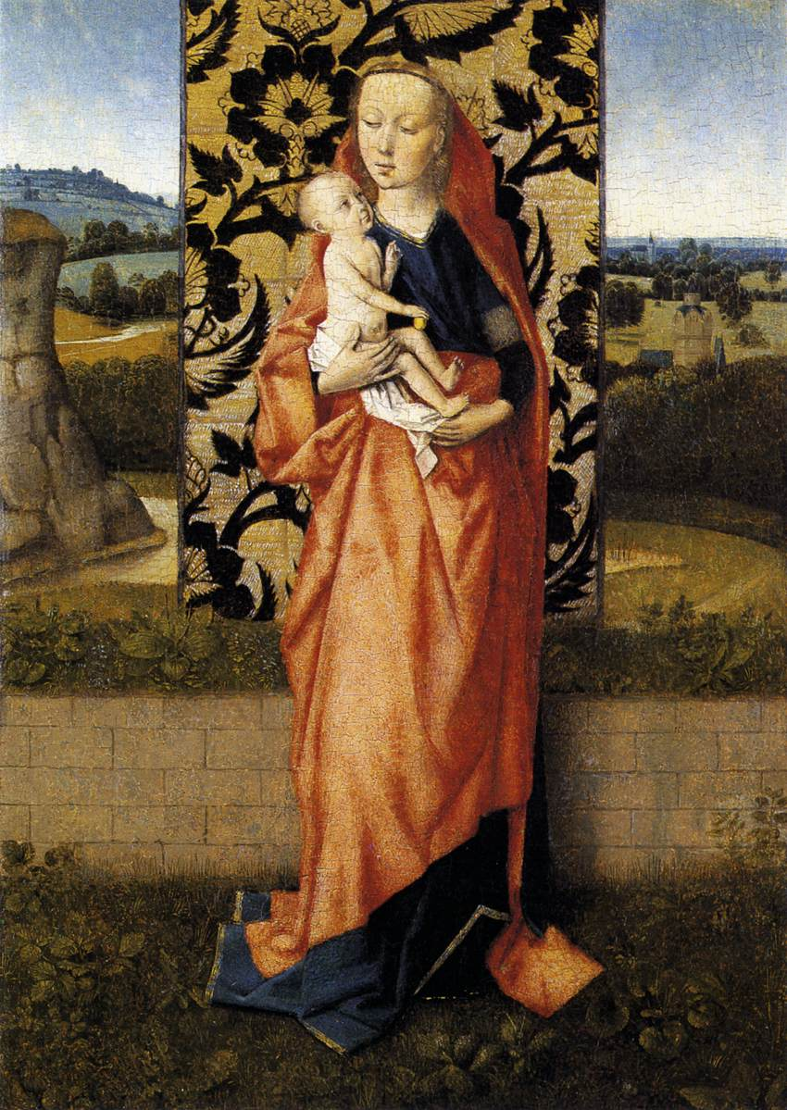
1465 - 1470. Seguidor de Dirck Bouts. Virgen con niño. Museo Thyssen-Bornemisza, Madrid.
Dirk Bouts es considerado el creador y el principal representante de la Escuela de Haarlem destacando, en el siglo XV, por sus innovaciones en el género del paisaje, al que dota de una increíble profundidad. Las hipótesis en cuanto a la atribución de la obra La Virgen con el Niño del Museo Thyssen-Bornemisza, han sido muchas hasta que finalmente se consideró de un seguidor de Dirk Bouts. Esta pintura se inspira en la famosa Virgen de la fuente de Jan van Eyck, perteneciente al Musée Royal des Beaux-Arts de Amberes, simplificando la composición a lo esencial. El artista nos muestra a la Virgen con el Niño en brazos, en el centro de la composición. Ambos se presentan delante de un paño de honor ricamente bordado con un paisaje al fondo, que se extiende a lo lejos. Bouts fue el principal renovador de este tipo de representaciones, aunque no se ha conservado ningún otro ejemplo con una composición similar a la obra del museo. Se cree que esta tabla, por sus dimensiones y por el tema elegido, podría haber estado destinada a la devoción privada.

Slide 41
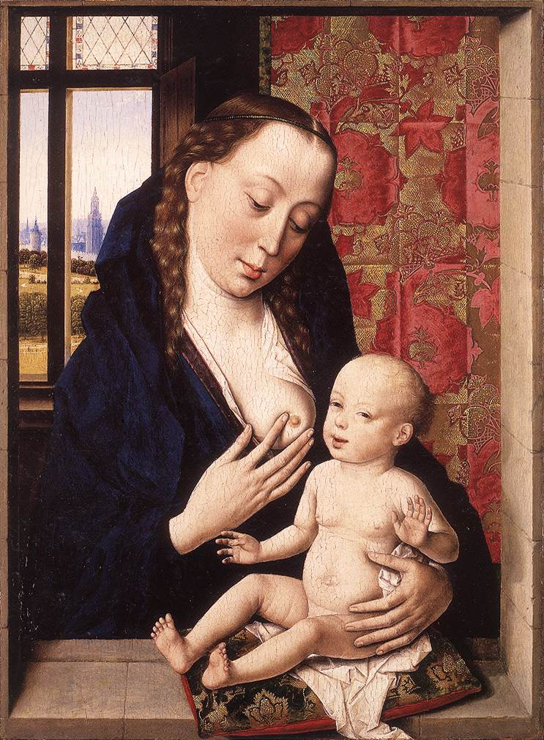
1465. Dirck Bouts. Virgen con niño. National Gallery, Londres.

Slide 42
La Virgen y el Niño Jesús son vistos como si estuvieran en una ventana abierta. María mira amorosamente a su hijo y le ofrece su pecho. Las imágenes de la Virgen amamantando enfatizaron la humanidad y la vulnerabilidad de Cristo, mientras que mostrarla en una ventana recuerda cómo los príncipes medievales se presentaban a sus súbditos. Una suntuosa tela dorada cuelga detrás de la pareja. Es un paño de honor, a menudo exhibido detrás de la realeza medieval, recordando a los espectadores que la Virgen era la Reina del Cielo.
Pequeños paneles religiosos como este se utilizaron como ayuda para la oración privada en los hogares de las personas. Las imágenes de la Virgen y el Niño recordaron a los espectadores medievales el papel de la Virgen como madre de Dios, y también de la Encarnación, por la cual Dios se hizo plenamente humano.
Aunque son figuras bíblicas Bouts muestra a la Virgen y al Niño en una habitación del siglo XV, como si hubieran entrado en nuestro mundo. Cristo está encaramado en el alféizar de la ventana y el opulento cojín debajo de él parece sobresaler sobre el borde del alféizar, una sombra profunda que cae debajo de él. La tela blanca a su alrededor puede haber continuado sobre el marco original, que ahora falta, fortaleciendo la ilusión. Bouts también jugó con los efectos espaciales de una manera característica de la pintura neerlandesa en este período: miramos dentro de la habitación a través de una ventana y luego salimos de nuevo a través de una segunda, para ver un paisaje y las agujas azules de una ciudad medieval, proporcionando otro vínculo con el mundo contemporáneo.
Los colores cálidos y brillantes son característicos de la técnica de aplicación de capas de esmaltes de aceite transparente sobre la pintura inferior opaca. Al igual que muchos de los primeros pintores holandeses, Bouts usó pigmentos más baratos para las capas inferiores. Aquí, por ejemplo, la túnica de la Virgen está pintada con azurita debajo del ultramarino más caro.

Slide 43
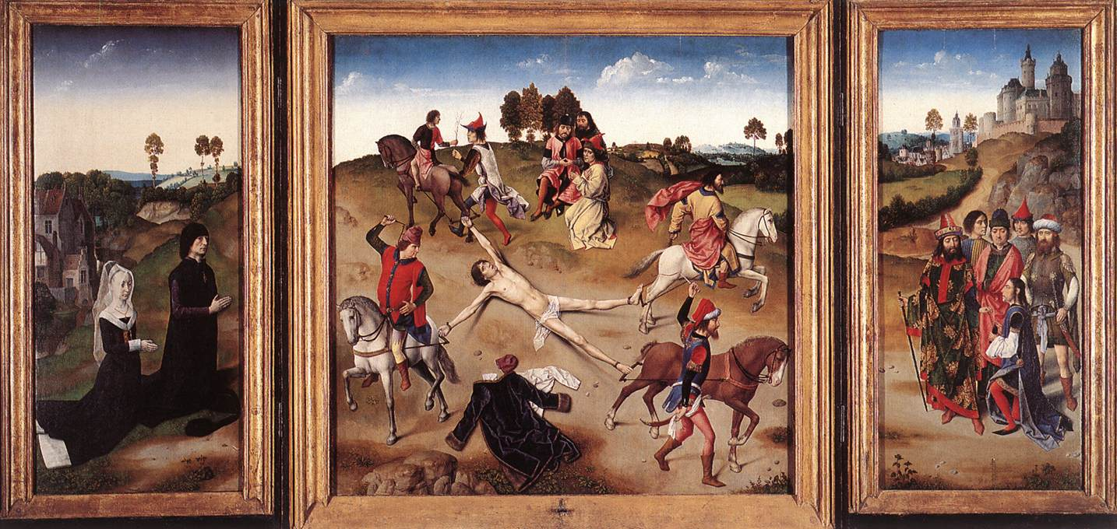
1468. Dirck Bouts. Tríptico de San Hipolito. Museum of Sint Salvator Kathedral, Brugge

Slide 44
El retablo de Hipólito y una serie de otras pinturas de la Catedral del Santo Sabor en Brujas se colocaron en el Museo Groeninge por razones de conservación en 1992.
El ala izquierda, con sus retratos, revela claramente la mano del maestro de Gante Hugo van der Goes. Es imposible decir si la pintura fue un esfuerzo de colaboración o si Van der Goes agregó los retratos de los donantes a un tríptico inacabado.
Bouts fue contemporáneo de Petrus Christus y probablemente fue entrenado en su Haarlem natal. Alrededor de 1447 se estableció en Lovaina, donde recibió importantes comisiones eclesiásticas y municipales.
El panel central muestra el martirio de San Hipólito. Su cuerpo pálido y delgado contrasta con los caballeros de colores brillantes, cuyos contornos se destacan contra el suelo que se eleva abruptamente.
La atmósfera rara y aparentemente sin emociones impregna las escenas a menudo crueles de Bouts con un silencio opresivo.
Los escudos de armas en la parte posterior de las alas, que también presentan grisallas de los respectivos santos patronos, nos permiten identificar a los donantes como Hippolyte de Berthoz, tesorero de Carlos el Temerario, y su esposa Elisabeth Hugheins.
La pintura debe haber sido encargada algún tiempo después de 1468

Slide 46
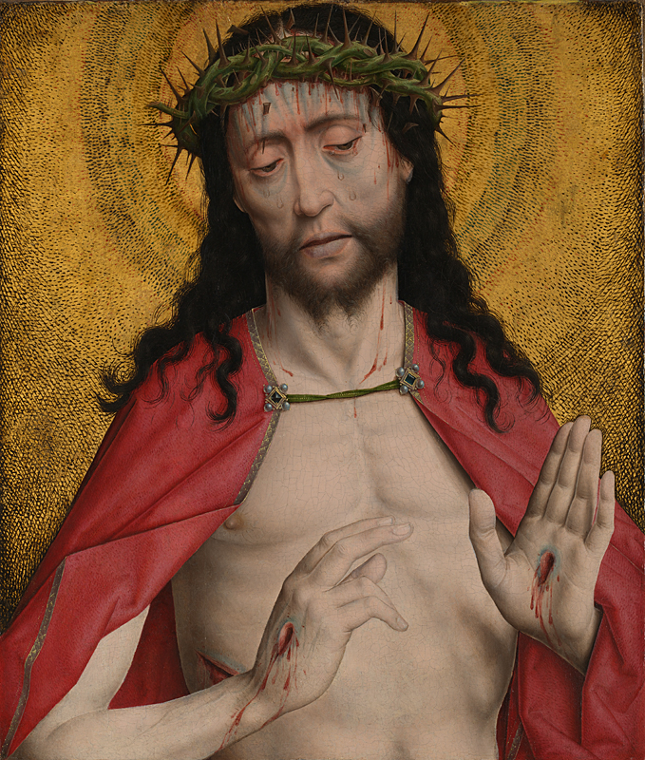
1470. Dirck Bouts. Cristo coronado de espinas. National Gallery, Londres.
Cristo lleva el rico manto y la corona de espinas en la que, según los Evangelios, estaba vestido antes de ser crucificado, pero las heridas de la Pasión (su tortura y crucifixión) indican que ya ha muerto y resucitado. El fondo de oro bruñido nos dice que ahora está en un reino celestial en lugar de terrenal.

Slide 47

Dirk Bouts ha pintado cada detalle agónico: las sombras azules de las espinas que se clavan profundamente en su frente, y las que rodean los agujeros en sus manos; sus lágrimas translúcidas se mezclaron con la sangre que goteaba por su rostro. Esta imagen gráfica puede parecer impactante ahora, pero a finales del siglo XV las imágenes del Cristo llorón y sufriente eran muy populares, y se produjeron en gran número en el taller de Bouts y sus seguidores. La calidad de esta pintura y la habilidad con la que el artista ha trabajado la pintura húmeda en húmeda para lograr los detalles de las joyas, el bordado y la corona sugieren que es del propio Bouts. Su técnica pictórica es similar a la de Retrato de un hombre (¿Jan van Winckele?).
Pequeñas pinturas devocionales como esta se usaban para ayudar a la oración privada. La pintura estaba claramente destinada a ser vista de cerca, y el nivel de detalle nos atrae cada vez más profundamente. Podemos ver cada cabello en la barba y las cejas de Cristo, y las lágrimas en sus ojos de borde rojo. El fondo dorado está salpicado de puntos pintados y líneas eclosionadas, haciendo un halo de anillos dorados, rojos, verdes y azules alrededor de la cabeza de Cristo.

Slide 48
El enfoque de la pintura en el cuerpo de Cristo tenía la intención de recordar a los espectadores cristianos que Dios se hizo hombre y murió en la Cruz por el bien de la humanidad. Los movimientos religiosos populares de finales del siglo XV sostenían que la meditación sobre el dolor de la Pasión ofrecía un camino hacia la salvación. En los Países Bajos, Devotio Moderna ('Devoción Moderna', un movimiento religioso que se centraba en la espiritualidad personal en lugar del ritual de la iglesia) alentó la meditación sobre el dolor infligido por la corona de espinas. Thomas à Kempis, uno de los primeros miembros importantes del movimiento, escribió una oración a la cabeza de Cristo describiendo los "sufrimientos más graves que, en la coronación espinosa de tu sagrada cabeza, soportaste por nosotros".
Joseph Henry Green, un eminente cirujano y amigo del poeta Samuel Taylor Coleridge, fue propietario de la pintura en el siglo XIX. Fue dejado a la Galería Nacional por la esposa de Green.

Slide 49
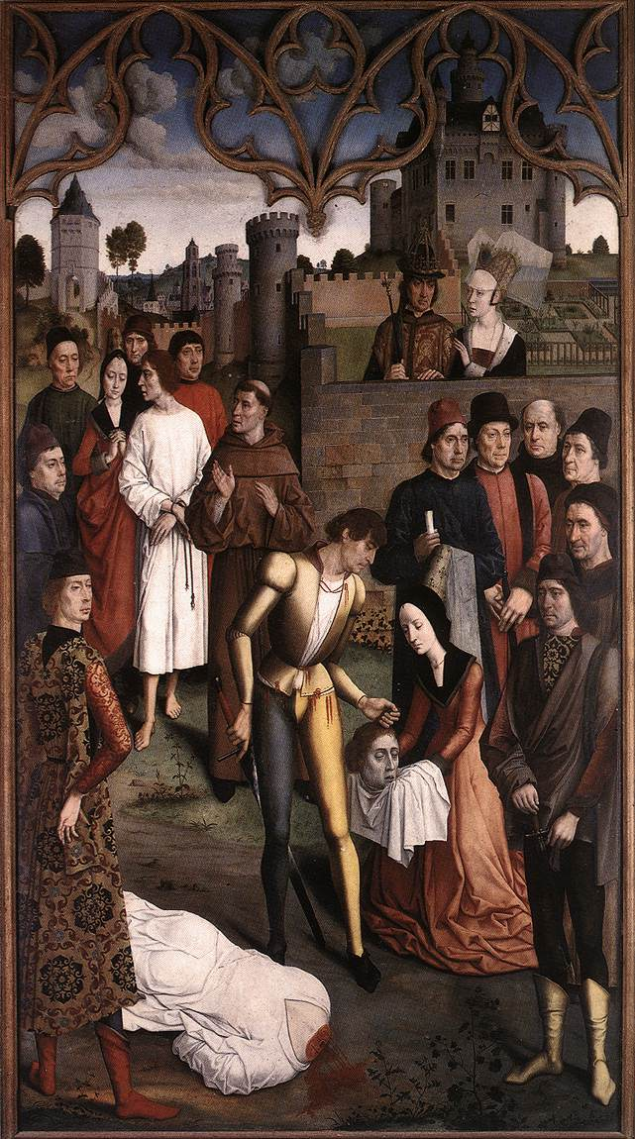
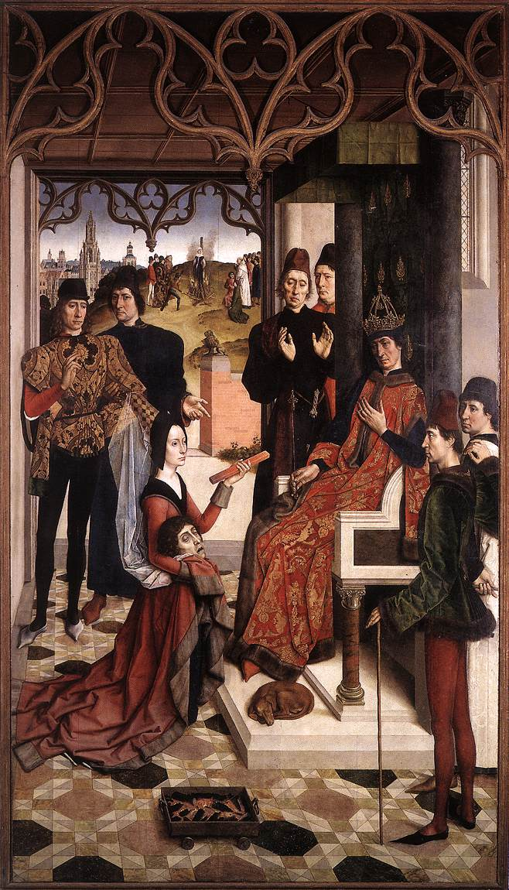
1470 - 1475. Dirck Bouts. Díptico de la justicia de Otón 2. Musées Royaux des Beaux-Arts, Brussels.
El emperador se había casado con la hija del rey de Aragón. Posteriormente, su esposa se enamoró de un conde de la corte imperial. Cuando esta última se negó a responder a sus avances, ella lo acusó públicamente de haber atentado contra su honor. El Emperador, en un ataque de ira, hizo decapitar al conde en el acto. La esposa del conde pidió probar la verdad de la inocencia de su marido por la terrible experiencia del fuego. Ella ganó su caso, sobreviviendo a la prueba ilesa. La emperatriz fue declarada culpable de falsa acusación, y condenada a ser quemada viva.
Cada panel del díptico representa dos escenas sucesivas que tienen lugar en dos espacios contiguos.

Slide 50
Junto a Memling, Bouts puede considerarse el sucesor más importante de Rogier van der Weyden. Poco se sabe sobre su formación y sus primeros trabajos. Incluso si no era realmente un alumno del propio Rogier, Bouts estaba profundamente influenciado por su trabajo. Desarrolló el estilo de Rogier en un grado casi radical en su verticalización de la arquitectura y las figuras, su reducción del individuo en favor del tipo y su ocultación del cuerpo detrás de prendas exquisitas y minuciosamente detalladas. Es difícil decidir si podemos verlos como los primeros indicios de un arte específicamente del norte de los Países Bajos con un sabor protestante, o si Bouts fue simplemente parte de la tendencia más general que se extendió por Europa después de mediados de siglo. En cualquier caso, los rasgos estilísticos se intensificaron desde el Altar eucarístico en Lovaina (1464-1467) hasta el Díptico de La Justicia del Emperador III en Bruselas.
El díptico pertenece al género de la escena de la justicia, fue pintado por Bouts hacia el final de su vida para la sala del consejo en el ayuntamiento de Lovaina, que se había completado en 1460. Las pinturas relatan la horrible desventura que le sucedió a Otón III y su traicionera esposa. Bouts había encontrado la historia en una crónica del siglo 12 escrita por Godefroy, obispo de Viterbo.

Slide 51
Vemos al Emperador, con su corona y cetro, y su esposa engañosa, de pie junto a la puerta de una ciudad fortificada. Están viendo cómo el conde, vestido de blanco, descalzo y con las manos atadas, es conducido a su ejecución. Varias figuras, entre ellas un monje franciscano, acompañan al condenado, que está dando sus últimas instrucciones a su esposa mientras camina. En primer plano, nos reincorporamos a la historia después de la ejecución. El conde ha sido decapitado y su cuerpo mutilado yace desplomado en el suelo. El verdugo entrega la cabeza del conde a su viuda arrodillada, quien la envuelve en un paño blanco.
Los dos paneles son bastante diferentes entre sí, tanto en atmósfera como en composición. En el primer panel, mientras que el rostro de la víctima está distorsionado por el dolor, aquellos que están allí para presenciar su muerte no traicionan ningún signo de emoción. En el segundo panel, sin embargo, tanto los cortesanos con sus costosas ropas recortadas en piel como los otros personajes importantes con sus túnicas y gorros rojos, están lejos de ser impasibles. Por el contrario, están abiertamente asombrados por el milagro que ha tenido lugar ante sus ojos. En ambos paneles, la composición vertical enfatiza la gran altura de las figuras, que es una característica común en el trabajo de Bouts.

Slide 52
En el segundo panel, el Emperador está dando una audiencia a la viuda. Él se sienta en un trono debajo de un estrado, mientras ella se arrodilla ante él para pedir reparación. En una mano sostiene la cabeza lívida de su marido muerto, y en la otra una barra de hierro al rojo vivo que no la quema, demostrando así la inocencia de su marido muerto. A través de una puerta abierta, podemos ver una colina al fondo. Allí, en una pira ardiente, la emperatriz es castigada.
El proyecto original, un ciclo de cuatro paneles, permaneció incompleto a la muerte de Dirk Bouts en 1475. Uno de los cuatro paneles, el Ordeal by Fire, había sido completamente completado, otro fue juzgado como casi así (por nae volmaect). Dado que toda la historia se representó en dos paneles, al menos un tema más debe haber sido planeado. El ciclo completo recuerda al trabajo que Rogier van der Weyden emprendió en c. 1440 para la Sala del Consejo del Ayuntamiento de Bruselas, que consta de cuatro paneles con el ejemplar Justicia de Trajano y Herkinbald.

Slide 53
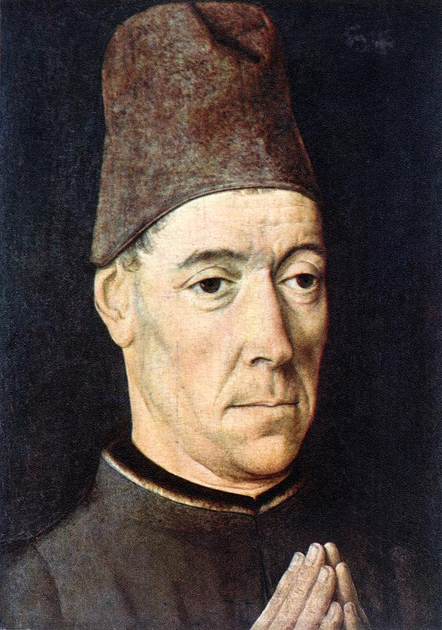
1470. Dirck Bouts. Retrato de hombre. Metropolitan Museum of Art, New York.
Los detalles cuidadosamente observados, como la piel suelta debajo de los ojos y los pliegues de la boca y las cejas, crean una apariencia de seriedad que es característica del trabajo de Bouts. El panel ha sido cortado por todos lados; no está claro si se trata de un retrato independiente, o si alguna vez formó parte de un tríptico religioso o de una composición más grande. El sombrero es una característica inusual para una figura devocional, aunque las manos se unen en un gesto de oración. Fueron pintados sobre la chaqueta del hombre, y con el tiempo, esto ha resultado en una apariencia un poco más oscura.

Slide 54
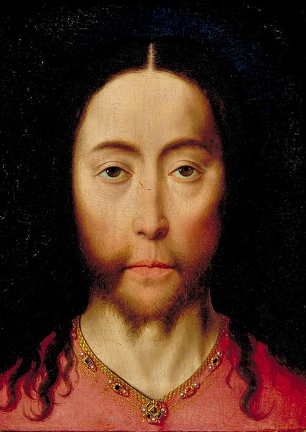
1470. Dirck Bouts. Cristo. Museum Boijmans Van Beuningen, Rotterdam.
El cuadro de Bouts representa el rostro de Cristo, que mira al espectador con los ojos entrecerrados y lleva joyas en su túnica roja. La cara no muestra rasgos personales. Sin embargo, la obra se considera un retrato, aunque no "hecho a partir de la vida". Es el 'rostro verdadero' (Efigies de Vera) de Cristo, tal como se lo representa en base a la tradición transmitida.

Slide 55
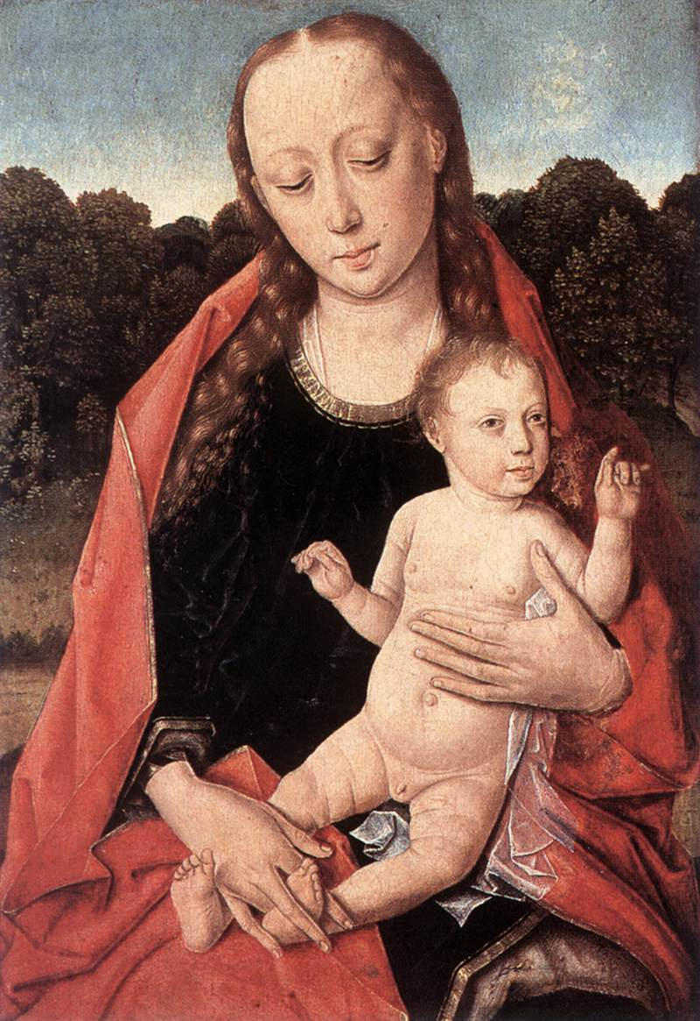
Dirck Bouts ¿?. Virgen con niño. Koninklijk Museum voor Schone Kunsten, Amberes

Slide 56
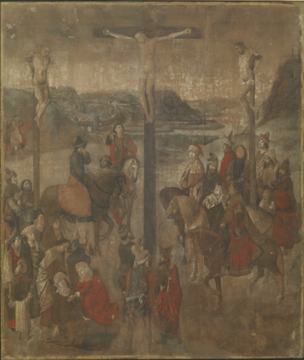
Dirck Bouts. Crucifixión. Musées Royaux des Beaux-Arts, Brussels

